Slide 1
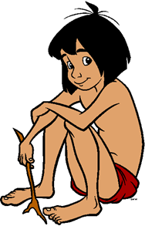
Природа и люди Древней Индии
Салмина Елена Георгиевна, учитель истории и обществознания МБОУ «Лицей №1 Зеленодольского муниципального района Республики Татарстан»

Slide 2
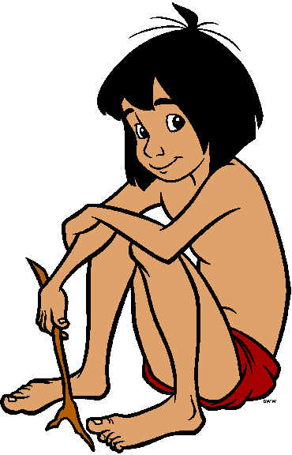
ЕВРАЗИЯ

Slide 3
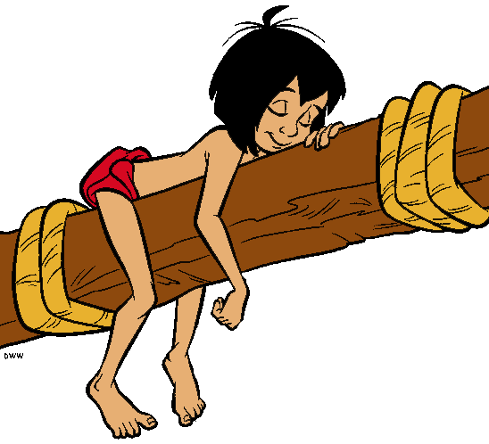

Slide 5
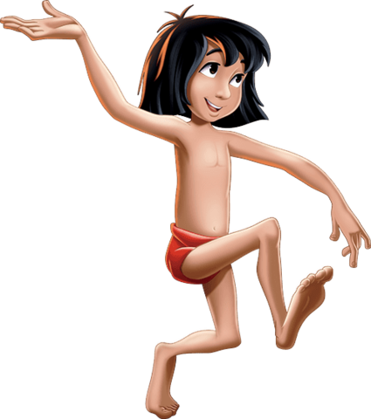

Slide 10
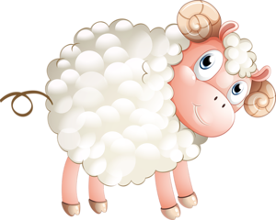
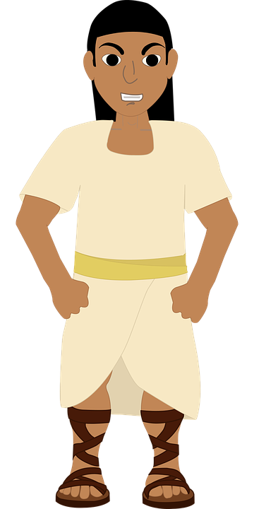

Slide 13
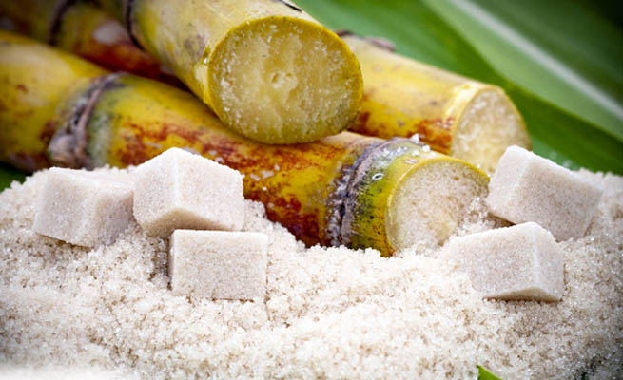

Slide 14
Индия расположена на юге материка _____________________________,
на полуострове ______________
На севере Индии высятся самые
высокие горы в мире_____________.
Берега Индии с запада, востока и юга омывает _______________________ океан.
Самые многоводные реки Индии – это _____________ и ______________.
Труднопроходимые леса в Индии - это ___________________.
Древние индусы выращивали ___,____,______

Slide 15
Страна Индия и жизнь индусов похожи на Египет и Междуречье тем, что………
Страна Индия и жизнь индусов отличается от Египта и Междуречья тем, что………

